Slide 1
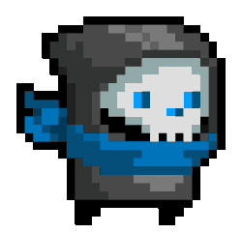
Курсовий проект на тему
Розробка гри на Unity на тему 2D Top-down Shooter

Slide 2

Мета роботи та чому ця тема актуальна?
Метою дослідження є цікава гра, в яку можна було б просто пограти чи взяти за основу для більш великого проекту; вивчення нових можливостей роботи на платформі Unity та різних технологій програмування.
Давно вже не секрет, що відеоігри мають велику значимість у різних сферах, а на фоні того, що зараз існує багато платформ для комфортної та швидкої розробки ігор, створити свою власну гру та пройти через всі етапи її створення – актуально, як ніколи.
Тим більше це гарна можливість визначати для себе, подобається розвиватись в такому напрямку чи ні

Slide 3
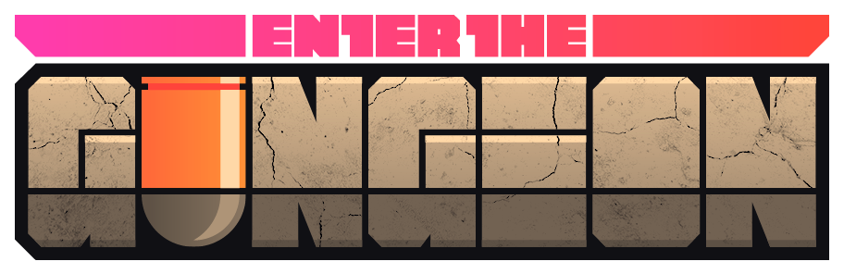
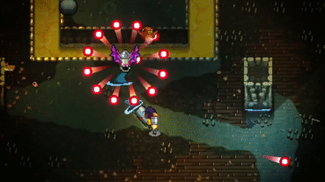

Порівняння аналогів
Enter the Gungeon — відеогра в жанрі roguelike, розроблена компанією Dodge Roll і випущена команією Developer Gigital. Гра розповідає про мандрівників які спустилися в Gungeon (від gun — гармата і dungeon — підземелля) з однією метою, щоб знайти зброю, що вб'є їхнє минуле.
Гра належить до двох основних жанрів Roguelike(було описано вище) та Shoot 'em up.
Переваги:
-динаміка
-стилістика
-багато контенту
-класний саундтрек

Slide 4
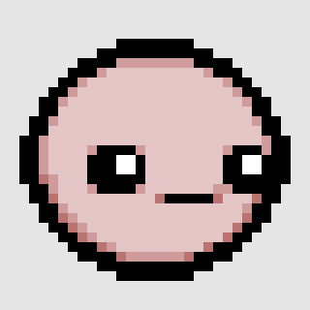
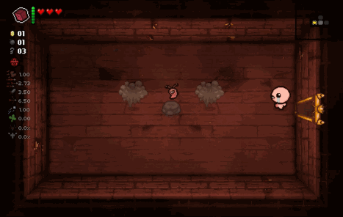
The Binding of Isaac
The Binding of Isaac - комп'ютерна гра у жанрі action-adventure з елементами roguelike та шутера з видом зверху. 2D-RPG з видом зверху, гра, де гравець керує Ісааком або іншими розблокованими персонажами, досліджуючи підвальні підземелля. Механіка та зовнішнє оформлення гри нагадує ранні ігри серії The Legend of Zelda, але з додаванням елемента випадковості, незворотної смерті та процедурно генерованих рівнів – механік, характерних для жанру roguelike. На кожному поверсі підземелля гравець змушений боротися із монстрами у кожній кімнаті, щоб просуватися далі. По дорозі він може збирати гроші, щоб купити спорядження в магазині, ключі, щоб відкривати скарбниці, нову зброю та різні посилення, щоб збільшити свою перевагу перед ворогами. На кожному поверсі підземелля є бос, якого потрібно вбити для отримання можливості переміститися на наступний рівень.
Переваги:
-стилістика
-сюжет
-багато контенту
-атмосфера

Slide 5

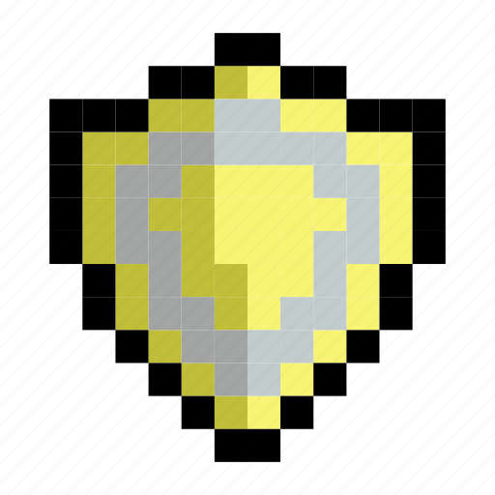
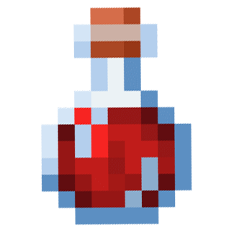
Основні етапи
Створення та знаходження спрайтів
Розробка основних механік
Створення рівнів
Налагодження гри
Додавання сюжету
Фіксити баги
Грати

Slide 6


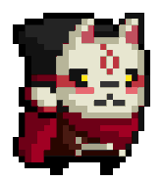


Основні ігрові механіки
Переміщення
Стрільба
Взаємодії з об’єктами
Механіка рівнів
Механіка НІП-ів

Slide 7
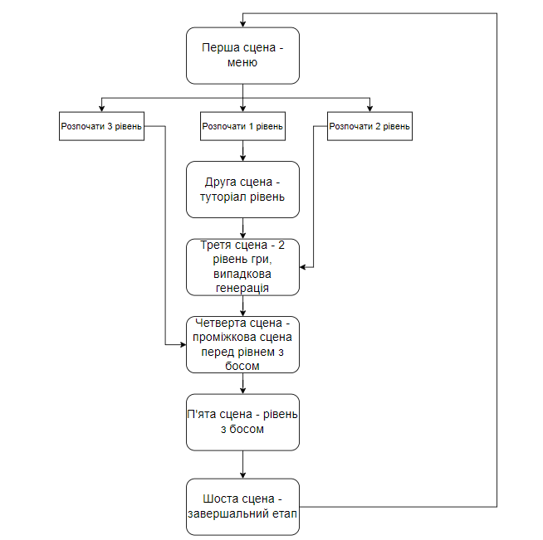
Схема сцен і переходів

Slide 8
Висновки
Було створено гру, усі постановлені задачі були виконані.
У ході роботи набуті нові навички і вміння роботи на платформі Unity

